Slide 1
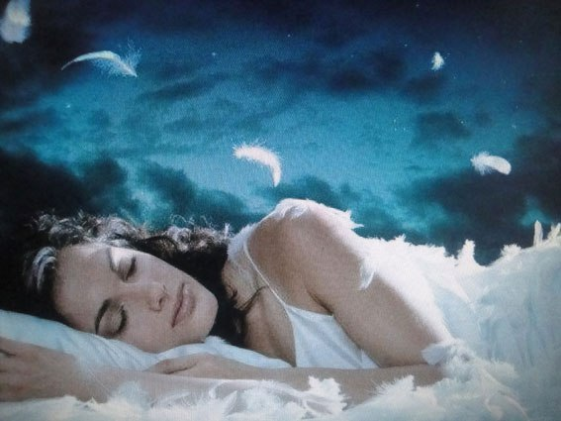
Тайны снов
Битенская Е., 8 «В»

Slide 2
Актуальность: Треть своей жизни мы проводим во сне и даже не задумываемся, насколько он важен. Это жизненно-необходимая потребность человека, от него зависит наше здоровье и жизненный настрой. Также сон хранит в себе очень много тайн и загадок, иногда даже связанных с потусторонним миром.
Цель: Соблюдение норм сна у учеников, знакомство с полезной и важной информации о сне.
Задачи:
Агитировать учеников на соблюдение норм сна
Поделится полезной информацией о сне в понятной и интересной форме
Объяснить важность и необходимость сна

Slide 3
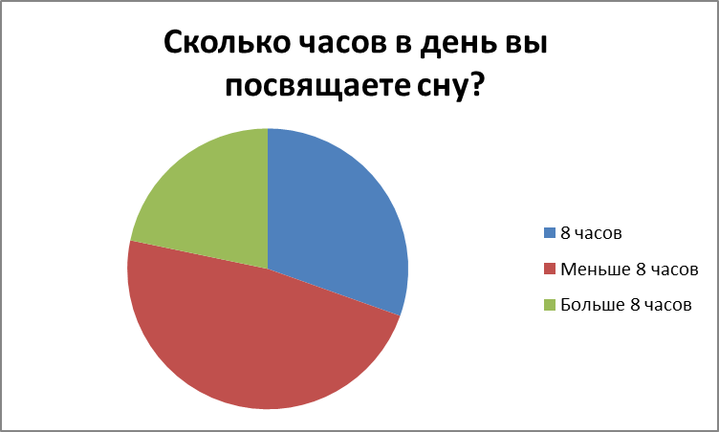
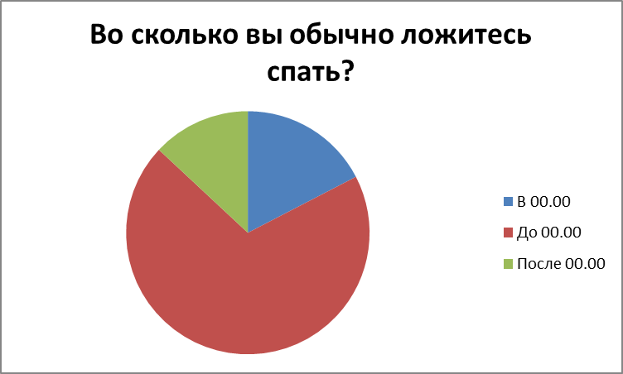

Slide 4
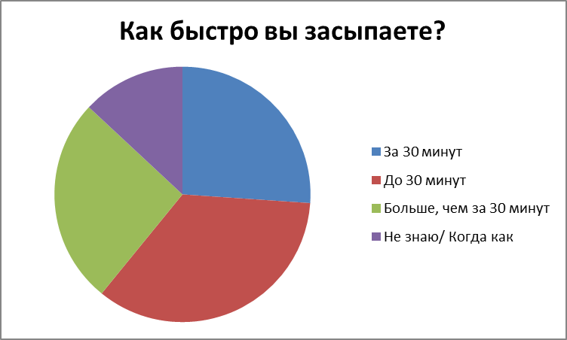
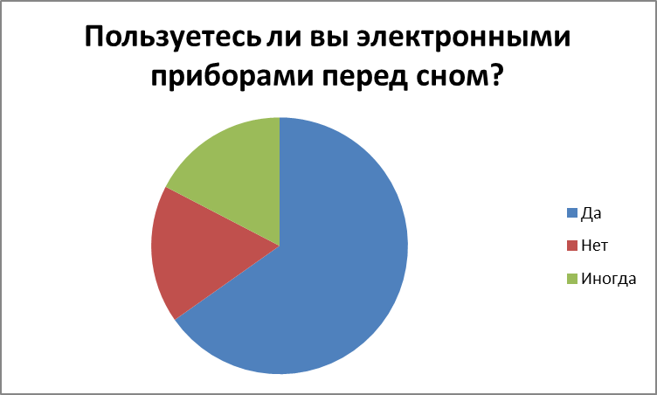

Slide 5
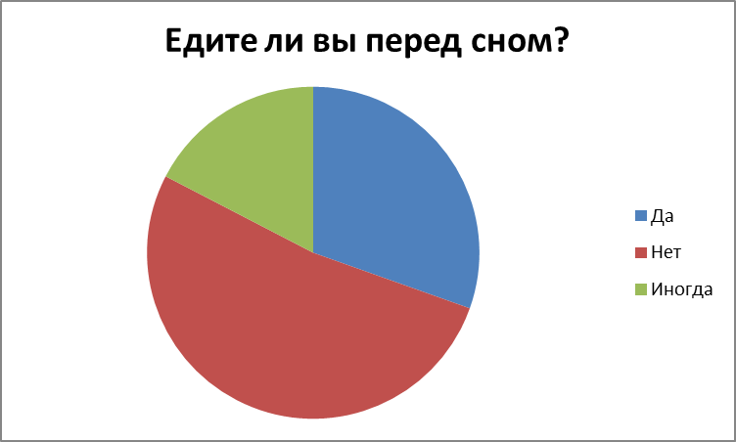
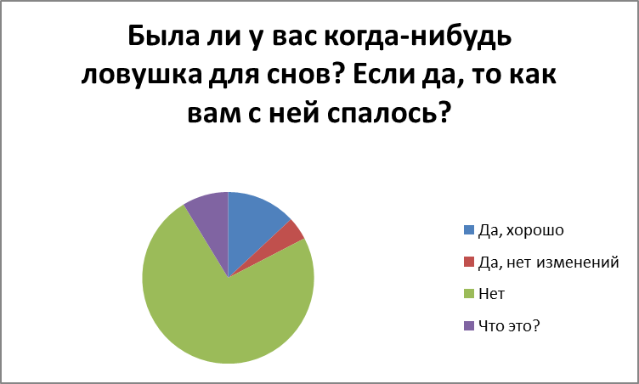

Slide 6
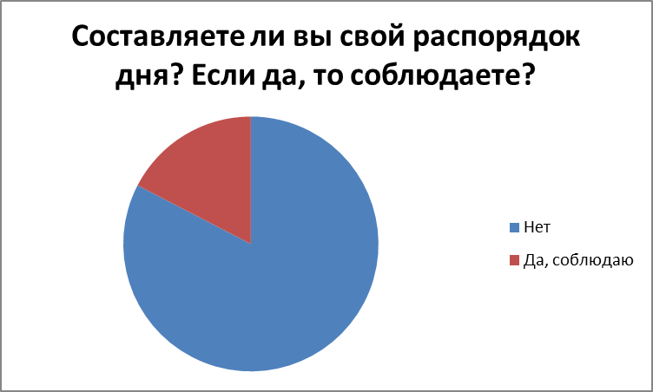
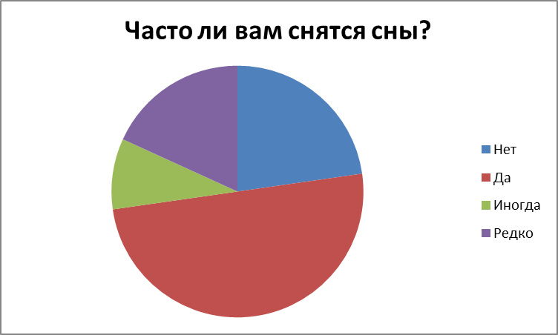

Slide 7
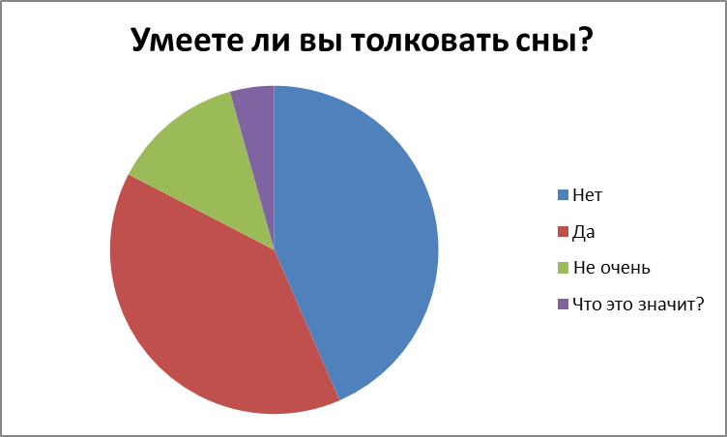

Slide 8
Так как многие из вас в день спят меньше 8 часов, что не является нормой и многие из вас не составляют свой распорядок дня, то я посоветую вам его составлять. Заведите ежедневник или блокнот и рассчитывайте свой день. Можете записывать туда домашнее задание и понимать, сколько времени нужно затратить на выполнение домашнего задания. Также учитывайте время на школу и на свободное время.

Slide 9
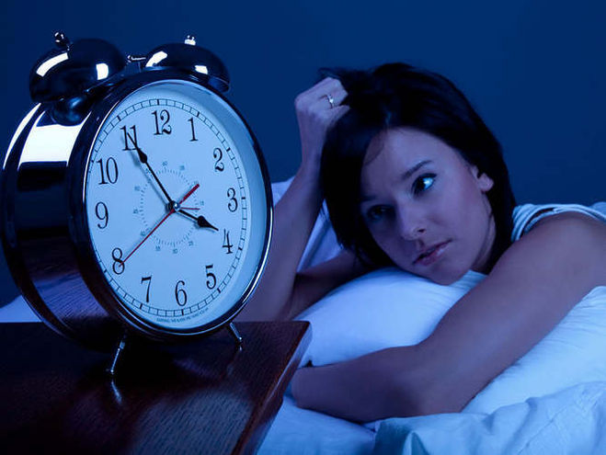
Помните, что с каждым годом человеку нужно все меньше и меньше часов. Так у школьников норма сна составляет 8–10 часов, у взрослых 7–8 часов, а у пожилых и вовсе потребность во сне сокращается до 5–6 часов. То есть пытайтесь уделить сну хотя бы 8 часов своего дня.
Часто вы можете учиться хуже и чувствовать себя хуже, когда элементарно… не высыпаетесь. Даже если вы укладываетесь спать ровно в 22.00, вы все равно можете плохо спать. Причины плохого сна могут быть разными – неправильно положенная подушка, недостаточно проветренная комната, в квартире слишком жарко или слишком холодно. Есть много других причин, которые мешают высыпаться и быть здоровым.

Slide 10
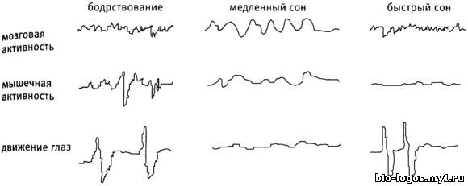
Треть жизни человек проводит во сне. Сон – жизненно необходимое периодически наступающее состояние организма. Долгое время предполагали, что сон – это только состояние покоя, при котором ослабляются и замедляются все функции организма. Подробные исследования спящих людей показали, однако, что это не так. Сон – циклическое явление. Обычный 7-8 часовой сон состоит из 4-5 циклов, закономерно сменяющих друг друга. Каждый цикл включает две фазы: медленного сна и быстрого сна.

Slide 11
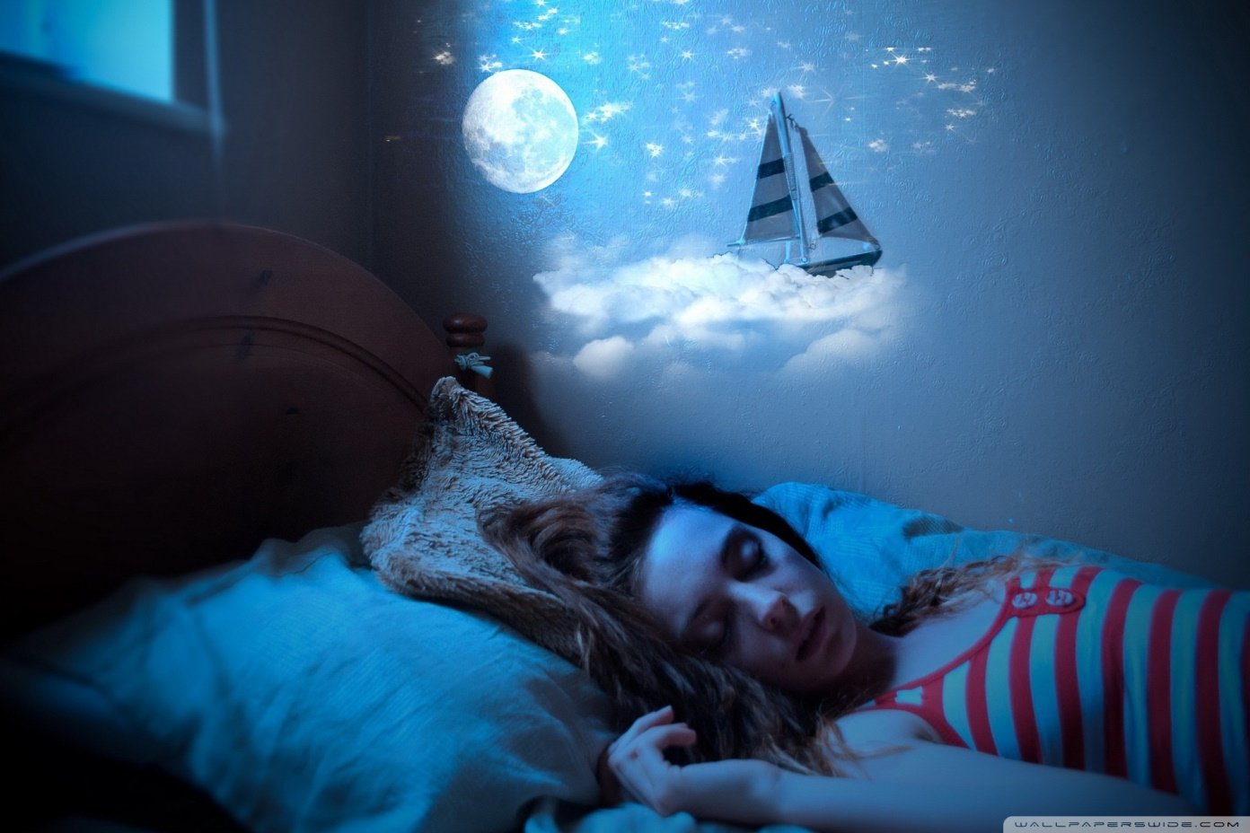
Сновидения и грезы являются оттого, что некоторые органы засыпают, а другие продолжают бодрствовать.
Сновидения являются результатом деятельности памяти и воображения, свободных от участия других способностей и чувств. Потому-то сновидения и бывают так различны по смыслу и имеют так мало общего с тем, что может происходить в действительной жизни.

Slide 13
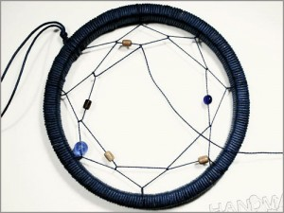
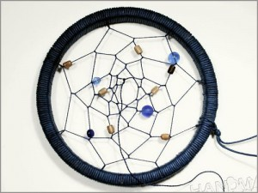
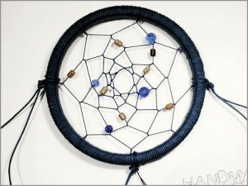

Slide 15
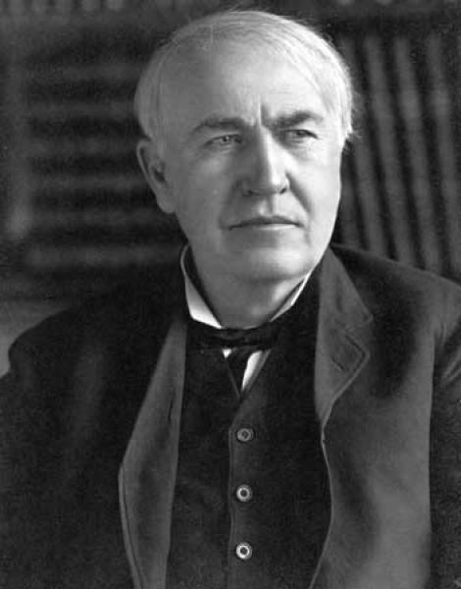
Топ-10 самых сладко спящих стран по версии Sleep Cycle:
1.Словакия
2.Китай
3.Венгрия
4.Чехия
5.Польша
6.Швейцария
7.Тайвань
8.Австрия
9.Украина
10.Германия
Несмотря на нормы сна взрослого человека, Петр I, Наполеон, Шиллер, Гете, В. М. Бехтерев спали по 5 часов в сутки, а Эдисон – всего 2-3 часа. Всё зависит от индивидуальных особенностей человека.

Slide 16
Источники:
http://ilive.com.ua/family/shkolniku-kak-spat-chtoby-vysypatsya_70007i16026.html
http://shkolazhizni.ru/archive/0/n-23713/
http://blgy.ru/biology8/sleep
http://lenta.ru/news/2015/04/17/nosleep/

Slide 17
Спасибо за внимание!

